Slide 1
KHOA HỌC
Khởi động
Ô CỬA BÍ MẬT

Slide 2
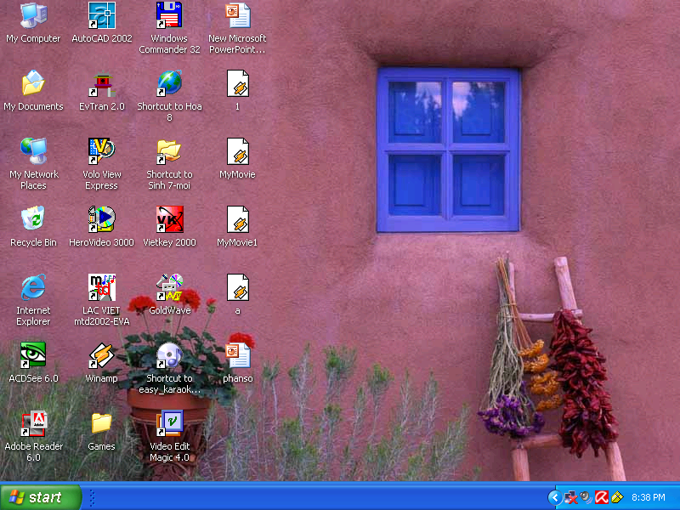
3
2
Xi măng
4
1

Slide 3

Xi măng được làm từ những vật liệu nào?
Sai rồi
Sai rồi
A
Chúc mừng bạn !
Đất sét.
B
Đất sét, đá vôi và một số chất khác.
C
Đá vôi.

Slide 4
Màu nào dưới đây không phải là màu của xi măng?
Sai rồi
Sai rồi
A
Trắng.
Chúc mừng bạn !
B
Xanh.
C
Xám xanh.

Slide 5
Xi măng trộn với cát và nước tạo thành gì?
Sai rồi
Sai rồi
A
Bê tông.
Chúc mừng bạn !
B
Bê tông cốt thép.
C
Vữa xi măng.

Slide 6
Bê tông được tạo ra từ những vật liệu nào?
Sai rồi
Sai rồi
Chúc mừng bạn !
A
Xi măng, cát, sỏi trộn đều với nước.
B
Xi măng, trộn đều với nước.
C
Xi măng, cát, trộn đều với nước.

Slide 7
Khoa học
Bài 29: THỦY TINH
1. Một số đồ dùng được làm bằng thủy tinh:
Hãy kể tên các đồ dùng làm bằng thủy tinh mà em được biết.
-Cốc, chén, lọ hoa, chai lọ, dụng cụ thí nghiệm, kính cửa sổ, bóng đèn,…

Slide 8

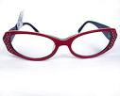
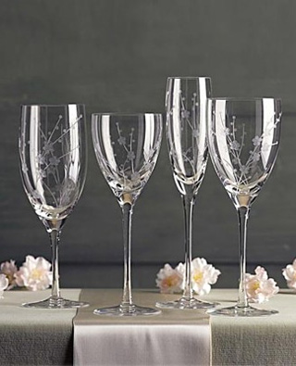
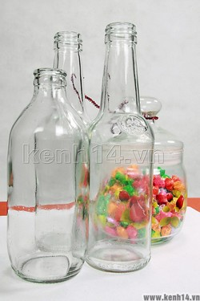
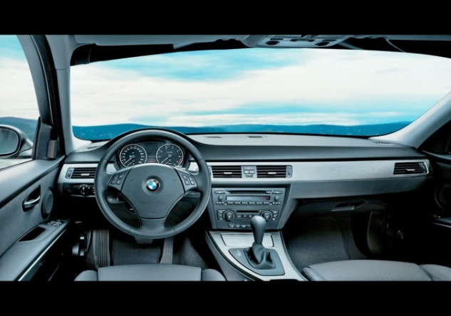
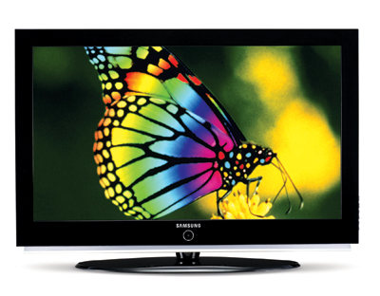
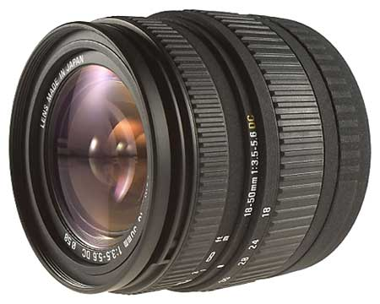
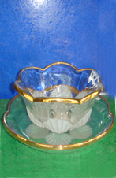
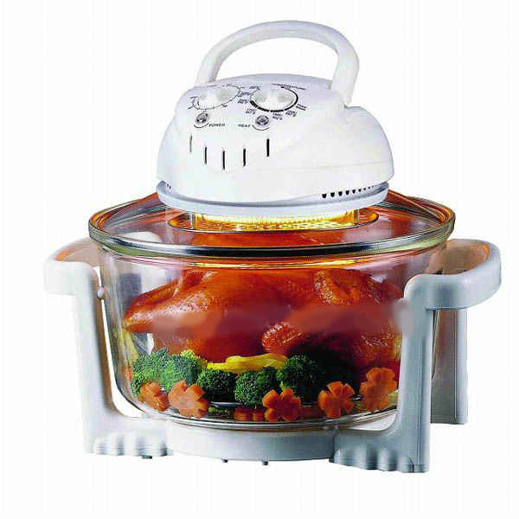
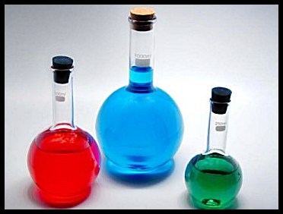
Bóng đèn mắt kính
ly
chai, lọ
kính ôtô
màng hình ti vi
ống kính máy ảnh
Bát, đĩa
Nồi nấu
dụng cụ thí nghiệm

Slide 9
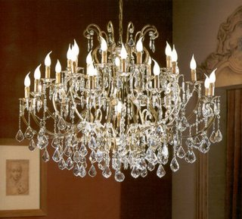
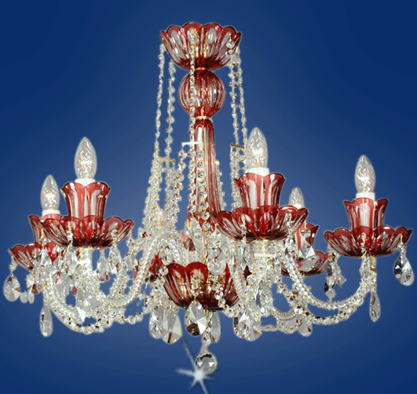
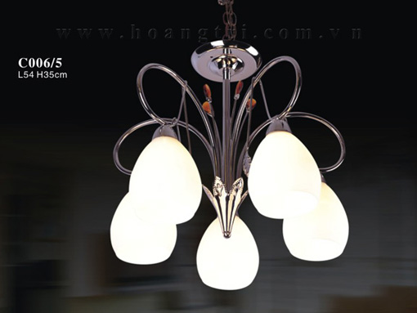
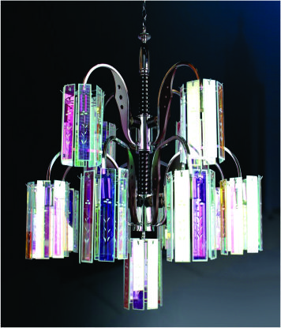

Slide 10
Khoa học
Bài 29: THỦY TINH
Hoạt động nhóm đôi ( 2 phút)
II Tính chất của thủy tinh :
- Trong suốt.
- Không gỉ.
Đọc các thông tin SGK-Tr 61 và dựa vào thực tế sử dụng thủy tinh, em thấy thủy tinh có những tính chất gì?
- Không cháy.
- Không bị a xít ăn mòn.
- Không hút ẩm.
- Cứng nhưng dễ vỡ.

Slide 11
Khoa học
Bài 29: THỦY TINH
* Trong khi sử dụng hoặc lau, rửa cần nhẹ nhàng tránh va chạm mạnh , để nơi chắc chắn,…
- Khi sử dụng và bảo quản đồ dùng bằng thủy tinh chúng ta cần chú ý điểm gì?

Slide 12
Khoa học
Bài 29: THỦY TINH
- Có hai loại thủy tinh.
- Thủy tinh thường và thủy tinh
chất lượng cao
Có mấy loại thủy tinh?
Đó là những loại nào?

Slide 13
Khoa học
Bài 29: THỦY TINH
Nêu sự khác nhau giữa thủy tinh
thường và thủy tinh chất lượng cao.
THỦY TINH THƯỜNG | THỦY TINH CHẤT LƯỢNG CAO
- Trong suốt, cứng, dễ vỡ | - Rất trong, chịu nóng, lạnh, bền, khó vỡ

Slide 14
Khoa học
Bài 29: THỦY TINH
III.Công dụng của thủy tinh
Nhận phiếu bài tập, đọc các thông tin SGK-Tr 61 và dựa vào vốn hiểu biết, nêu công dụng của thủy tinh thường và thủy tinh chất lượng cao
Hoạt động nhóm bàn
( 2 phút)

Slide 15
THỦY TINH THƯỜNG | THỦY TINH CHẤT LƯỢNG CAO
- Công dụng: Dùng sản xuất chai, lọ, li, cốc, bóng đèn, kính đeo mắt, … | - Công dụng: Dùng làm dụng cụ trong phòng thí nghiệm, đồ dùng y tế, kính máy ảnh, ống nhòm, nồi nấu trong lò vi sóng…

Slide 16
THUỶ TINH THƯỜNG | THUỶ TINH CHẤT LƯỢNG CAO
Chai, lọ | Lò nướng

Slide 17
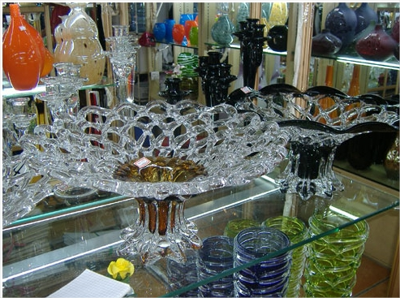
THUỶ TINH THƯỜNG | THUỶ TINH CHẤT LƯỢNG CAO
Vật dụng trang trí | Ống kính máy ảnh
Thuỷ tinh không cháy, không hút ẩm.

Slide 18
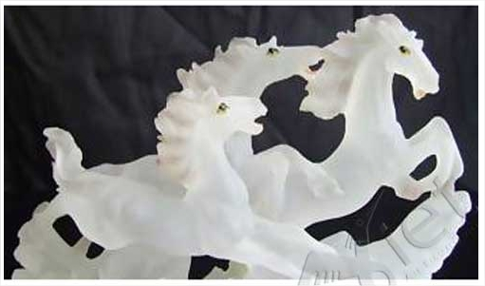
THUỶ TINH THƯỜNG | THUỶ TINH CHẤT LƯỢNG CAO
Tam mã | Dụng cụ thí nghiệm
Thuỷ tinh không bị a-xít ăn mòn.

Slide 19
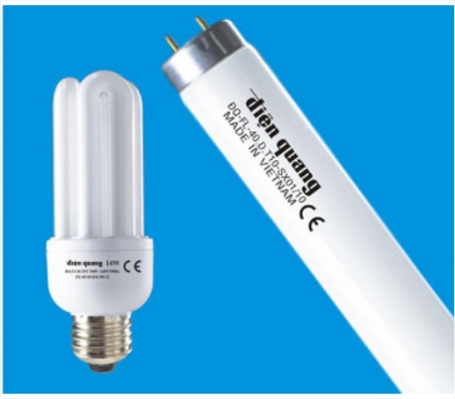
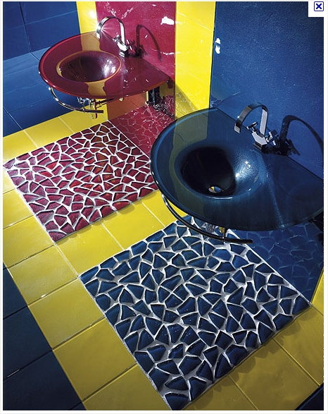
THUỶ TINH THƯỜNG | THUỶ TINH CHẤT LƯỢNG CAO
Bóng đèn | Bồn rửa tay

Slide 20
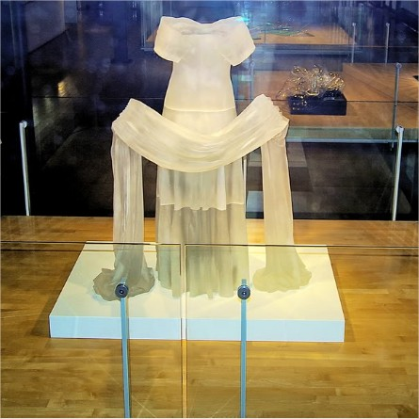
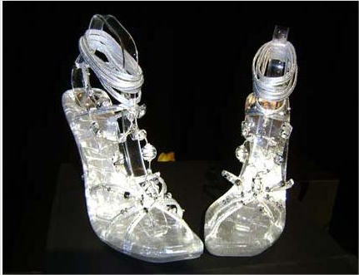
THUỶ TINH THƯỜNG | THUỶ TINH CHẤT LƯỢNG CAO
Ly | Giày

Slide 21
Khoa học
Bài 29: THỦY TINH
Đọc các thông tin SGK -Tr 61 và cho biết:
Người ta dùng vật liệu gì để sản xuất ra
thủy tinh ?
Thủy tinh được làm từ cát trắng và một số chất khác.

Slide 22
Quy trình sản xuất thủy tinh
Hỗn hợp cát và một số chất khác.
Nấu chảy 1700 độ C
Thủy tinh nhão
Làm nguội
Thủy tinh dẻo
Ép thổi
Các đồ vật

Slide 23
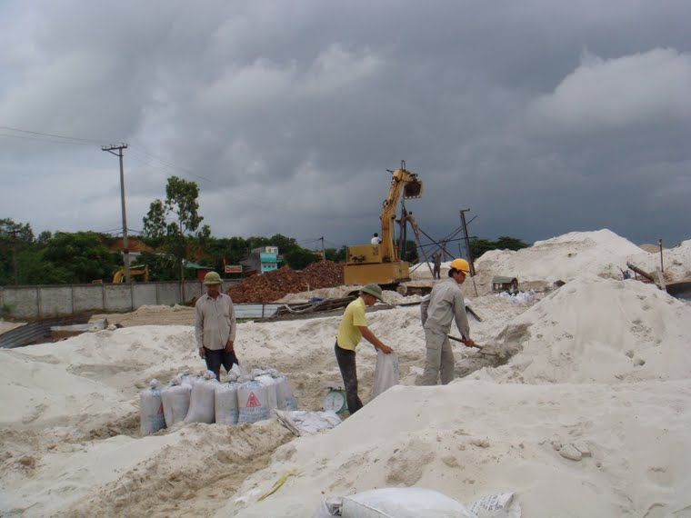
Quy trình sản xuất thuỷ tinh

Slide 24
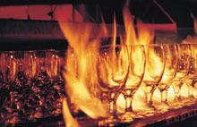
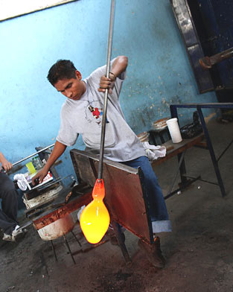

Slide 25
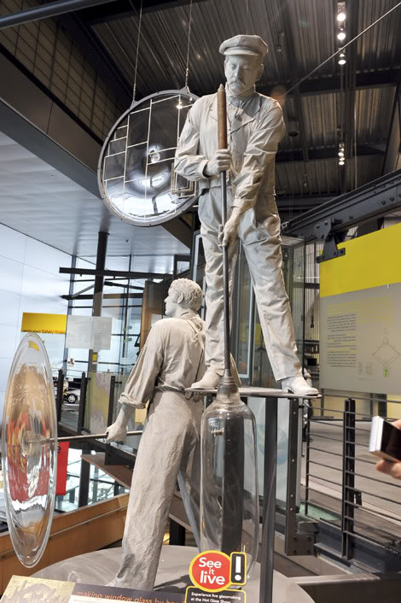
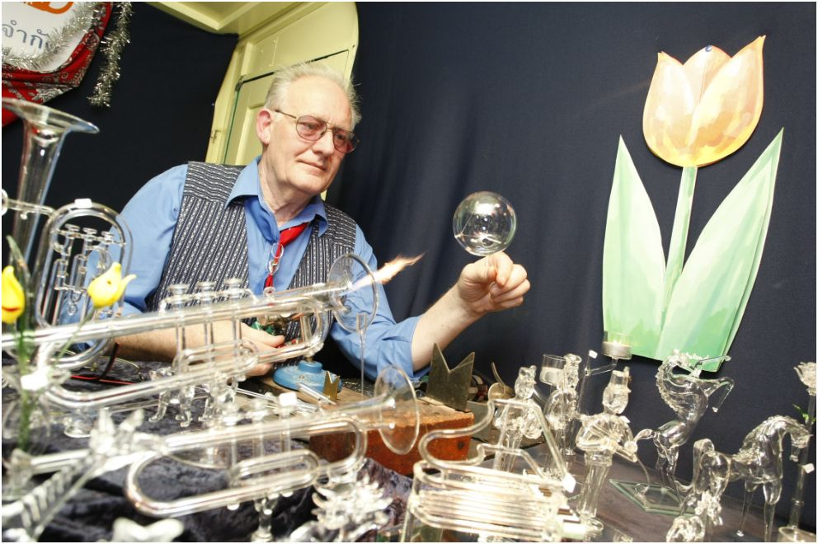

Slide 26
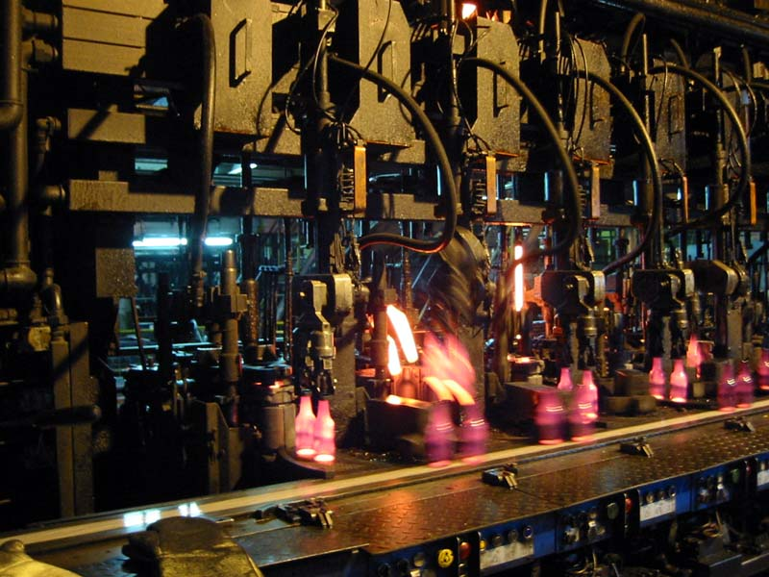
Dây chuyền sản xuất chai thuỷ tinh hiện đại

Slide 27
-Thủy tinh được làm từ cát trắng và một số chất khác. -Thủy tinh thường trong suốt, không gỉ,cứng, nhưng dễ vỡ. Thủy tinh không cháy, không hút ẩm và không bị a xít ăn mòn. -Ngoài thủy tinh thường còn có thủy tinh chất lượng cao (rất trong, chịu được nóng, lạnh, bền, khó vỡ) dùng để làm chai, lọ trong phòng thí nghiệm, đồ dùng y tế, kính của máy ảnh, ống nhòm,…
Khoa học:
THỦY TINH.

Slide 28
Bµi 29 : Thuỷ tinh
Khi những đồ dùng bằng thủy tinh bị vỡ thì các em cần làm gì?
Các mảnh vỡ của thủy tinh rất sắc bén và không phân hủy trong môi trường tự nhiên. Chúng ta phải thu gom để đúng nơi quy định. Đồ dùng bằng thủy tinh bị hư hỏng có thể tận dụng dùng vào những việc khác. Đó cũng là việc làm góp phần tiết kiệm tiền của, nguồn tài nguyên và bảo vệ môi trường.

Slide 29
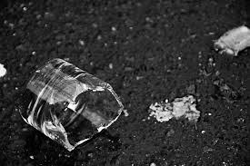
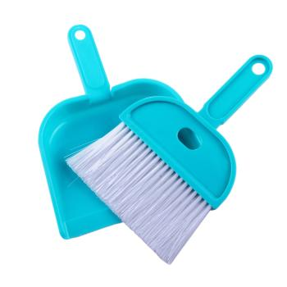
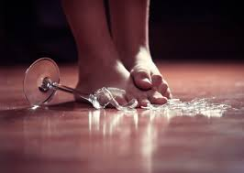
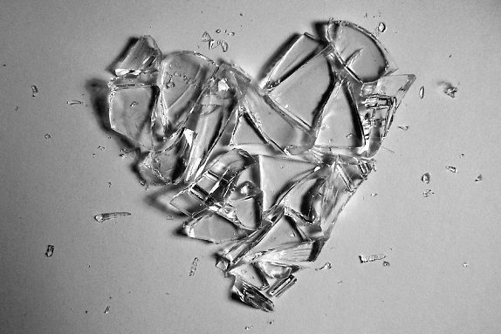

Slide 30




* Trò chơi: Ai nhanh, ai đúng
1. Thủy tinh dễ bị a-xít ăn mòn.
S
2. Thủy tinh trong suốt, không gỉ.
Đ
3. Thủy tinh cháy và hút ẩm
S
4. Thủy tinh dễ vỡ khi va chạm mạnh
Đ
5. Cẩn thận, nhẹ nhàng khi sử dụng đồ dùng bằng thủy tinh.
Đ

Slide 31
THI LÀM TRẠNG NGUYÊN
M Ắ T K Í N H
1
1
K
H A I
2
2
H
C Á I T Ô
3
3
Ô
B Ó N G Đ È N
4
4
N
C Á T T R Ắ N G
5
5
G
C
6
6
C H É N
Ố N G N H Ò M
7
7
H
Á
8
8
M Á Y Ả N H
C Á I L Y
9
9
Y
3. Vật bằng thủy tinh mà ta thường dùng để chứa canh ?
1.Vật giúp người lớn tuổi nhìn thấy rõ hơn ?
6. Vật bằng thủy tinh dùng để ăn cơm ?
9. Vật bằng thủy tinh để uống nước ?
7. Vật giúp nhìn xa, nhìn rõ ?
8. Vật gì dùng để chụp hình ?
4. Vật gì phát sáng khi có dòng điện chạy qua ?
5. Một vật liệu để sản xuất ra thủy tinh ?
2.Có mấy loại thủy tinh ?

Slide 32
* Trò chơi: Ai nhanh, ai đúng
1. Thủy tinh dễ bị a-xít ăn mòn.
S
2. Thủy tinh trong suốt, không gỉ.
Đ
3. Thủy tinh cháy và hút ẩm
S
4. Thủy tinh dễ vỡ khi va chạm mạnh
Đ
5. Cẩn thận, nhẹ nhàng khi sử dụng đồ dùng bằng thủy tinh.
Đ

